Slide 1
Article Design

Slide 2
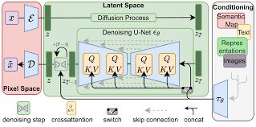

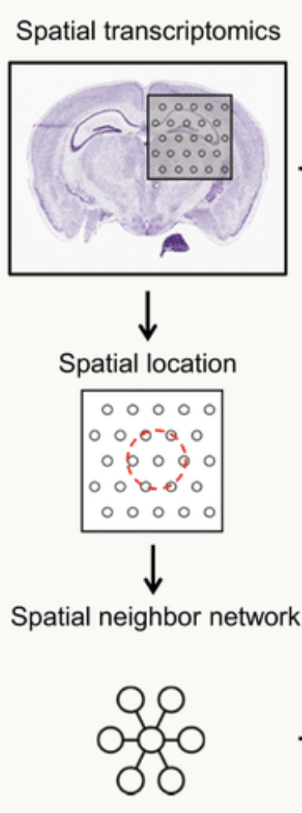
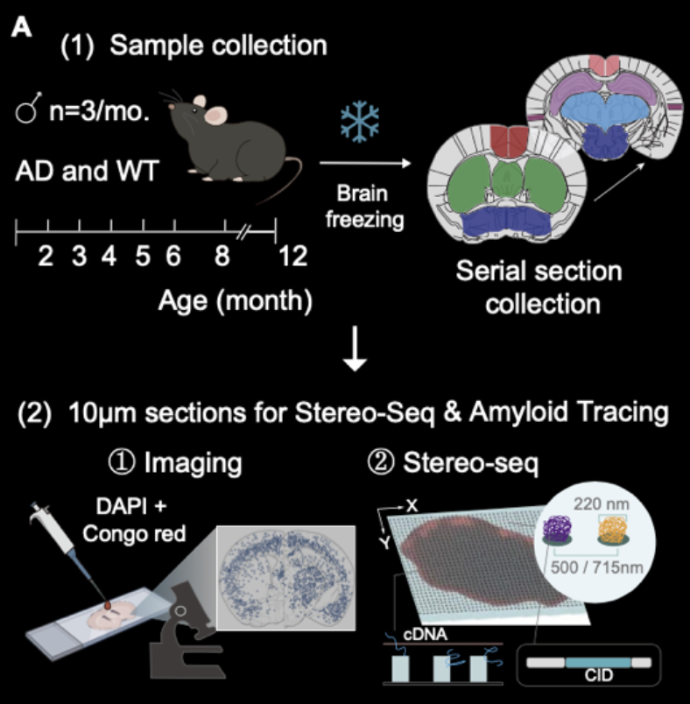
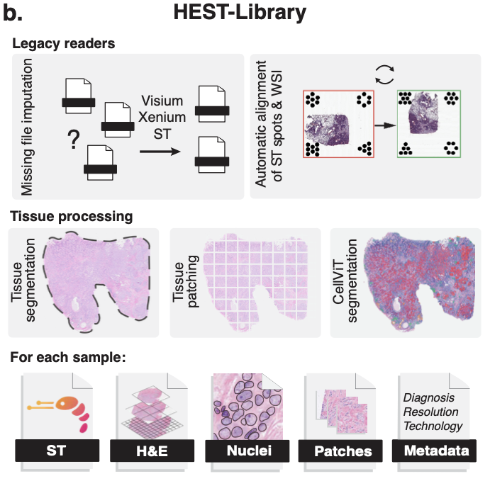
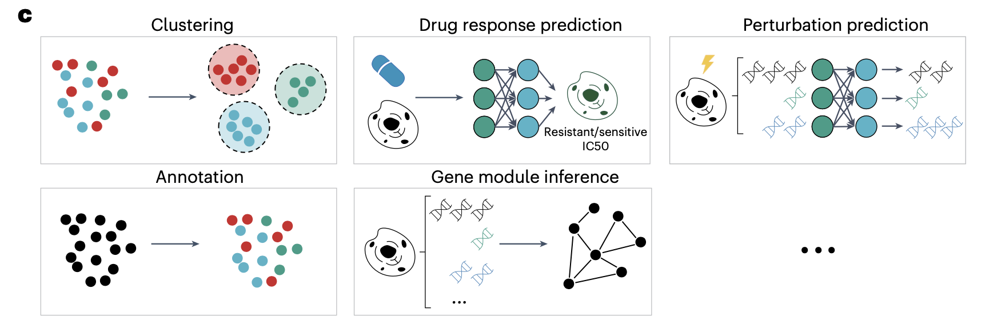
Fig1
Notes:
1a. Overview
1b. Data Usage
1c. Downstream analysis

Slide 3
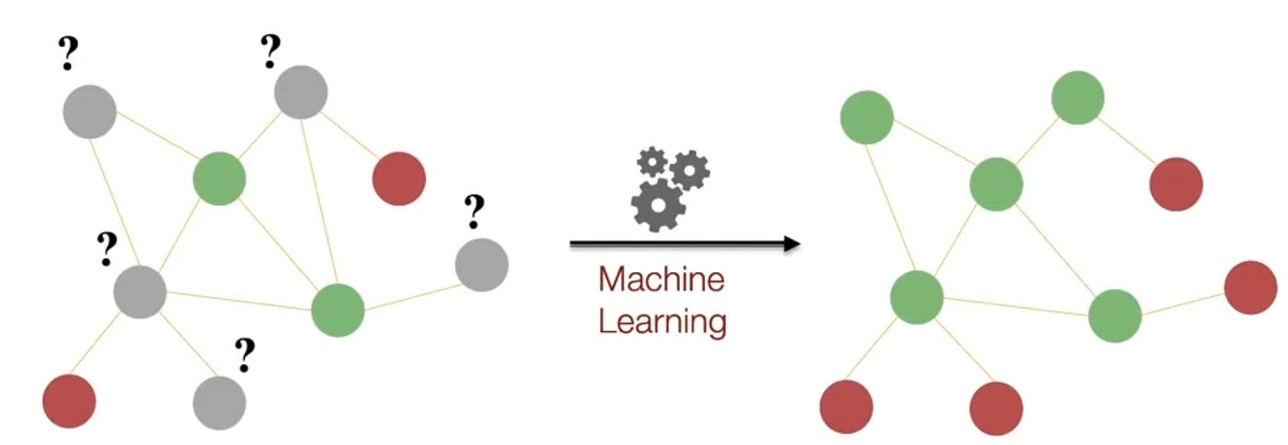
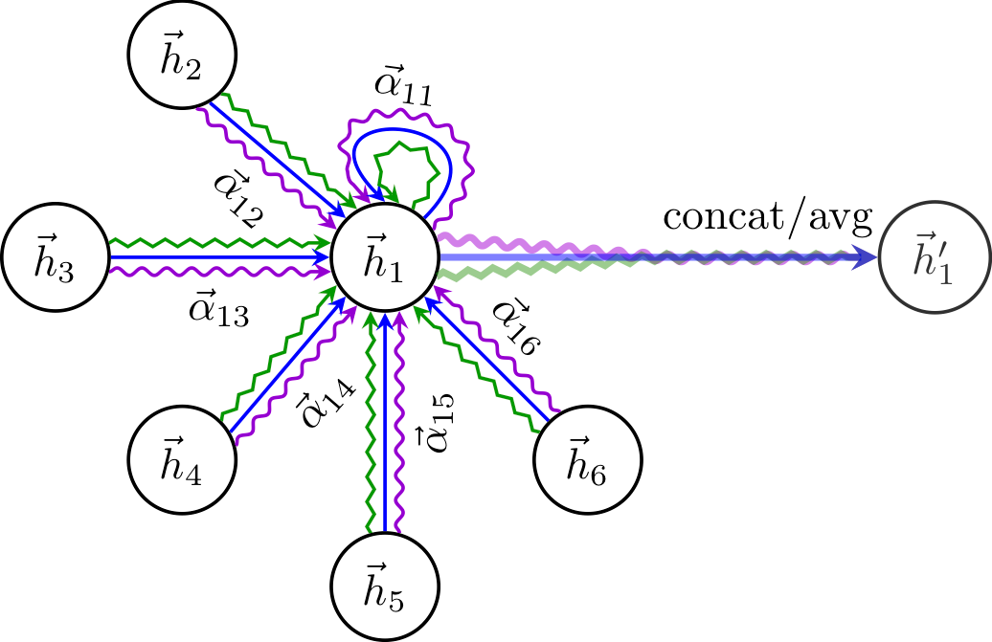
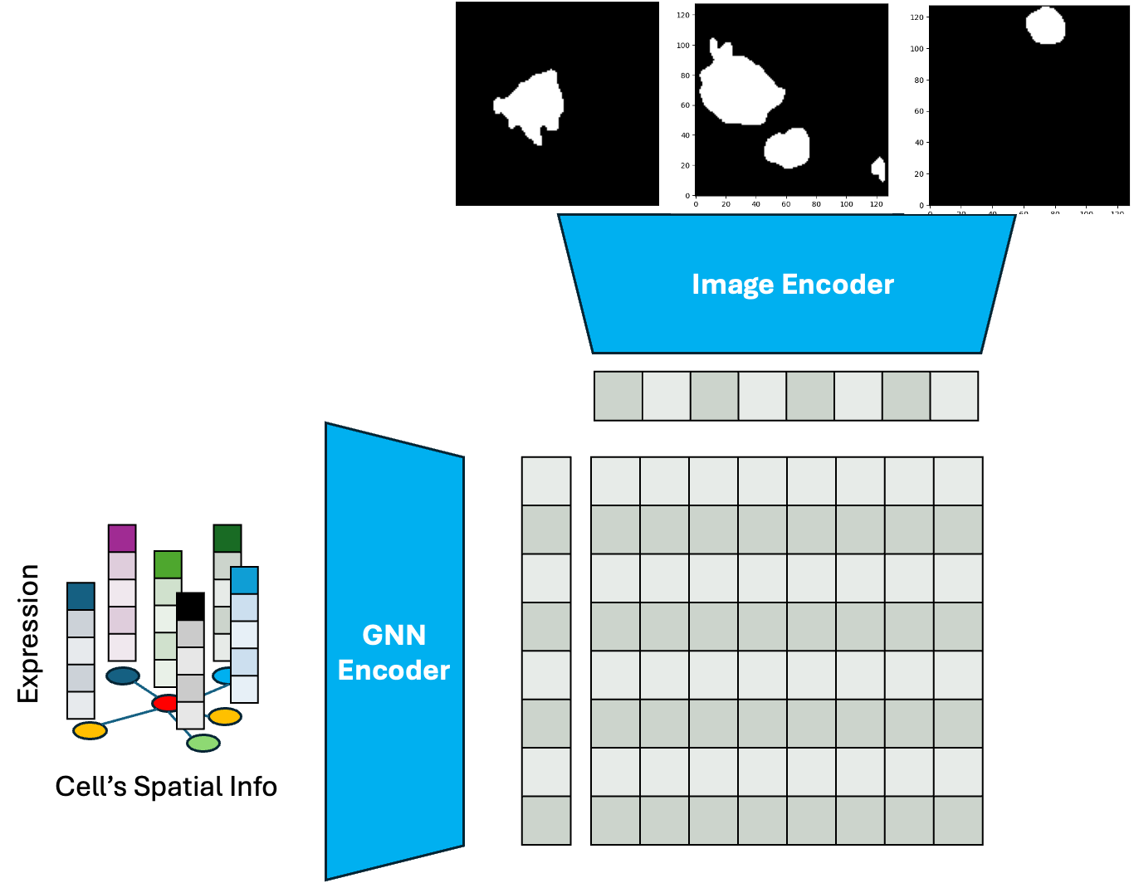
Fig2
a.
Notes:
Figure 2. 模型架构细节：GNN、Transformer 与条件扩散模型
**目标：**深入展示 ADiffusion 在空间转录组与图像数据处理时的内部结构，以及如何进行条件扩散和 CLIP 对齐。
(A) 图神经网络（GNN）编码器：
用子面板展示如何构建空间邻接图（基于 spots 的欧几里得距离或其他空间距离）。
展示 GCN/GraphSAGE/GAT 等模块如何对节点（spots）进行特征更新，输入包括基因表达、空间坐标等。
说明 mask 策略：哪些节点被随机遮罩以进行自监督学习、如何对被遮罩节点进行重构。
(B) Transformer Encoder & Masking/Re-masking 机制：
示意性地说明 transformer 中的多头自注意力如何对 GNN 的输出进行进一步编码。
解释遮罩（masking）与重遮罩（re-masking）策略在训练中如何实现对缺失数据的自监督建模。
(C) 条件扩散模型结构：
以“正向扩散”（Forward Diffusion）与“反向扩散”（Reverse Diffusion）两个阶段为主线展示 U-Net（或类似网络）是如何在不同时间步恢复高质量的基因表达 / 图像。
标注条件（conditioning）通路：何处注入“未被遮罩的部分信息”以及如何在反向扩散中利用该信息。
(D) CLIP 模块：
示意如何将局部图像 patch 与基因表达的特征映射到同一个对比空间中，以保证图像与转录组的语义对齐。
若有 Plaque 图像或其他染色图像，也可在此展示如何在训练中对齐这些局部特征与基因表达特征。

Slide 4
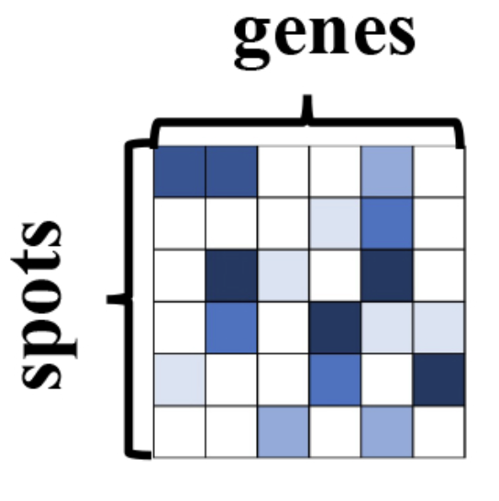
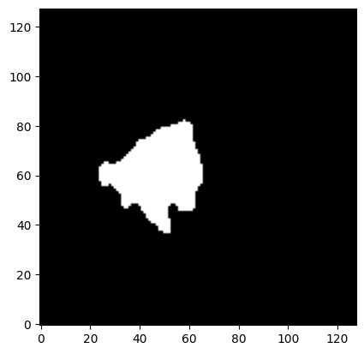
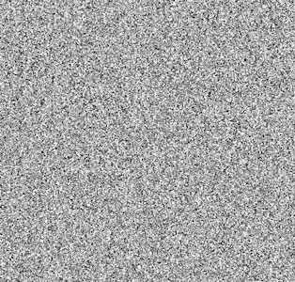
Encoder
Embedding
Plaque Prediction
Random Noise
Diffusion
Process

Slide 5
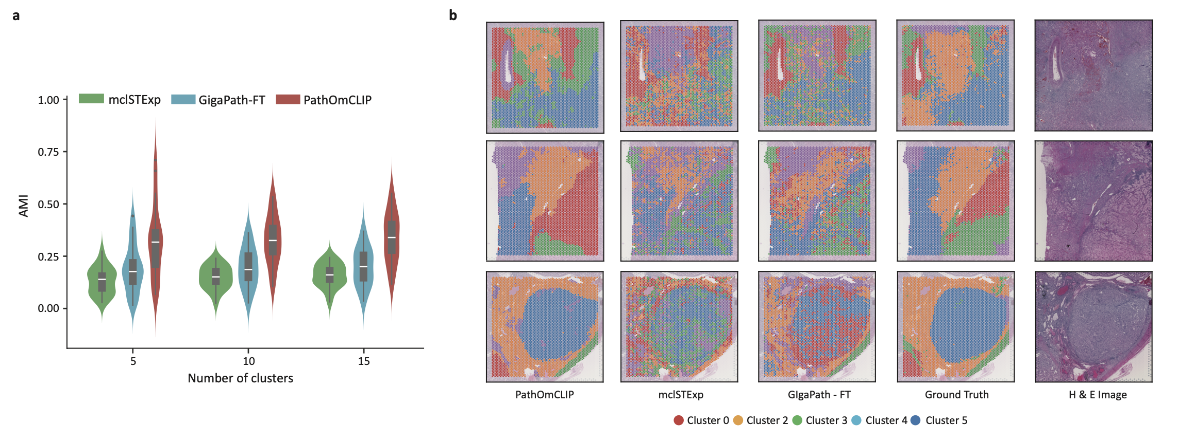
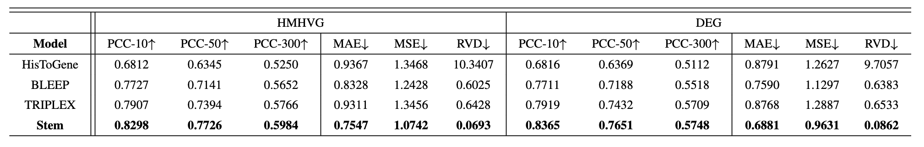
Fig3

